Slide 1
PYTHON
Занятие 29

Slide 2

Сегодня на уроке
Создание панели меню
Текстовый редактор

Slide 3
Вопросы
Для чего используют модуль PyQt5?
Как создать объект?
Что такое класс?
Для чего используют меню в приложениях?

Slide 4
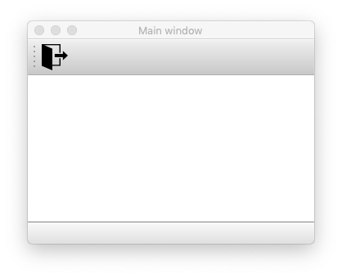
Главное окно
Класс QMainWindow предоставляет главное окно приложения. Это позволяет создать классический каркас приложений с статусбаром, тулбаром и меню.

Slide 5
Статусбар (строка состояния)
Строка состояния является виджетом, который используется для отображения информации о состоянии. Статусбар создаётся с помощью функции QMainWindow.
import sys
from PyQt5.QtWidgets import QMainWindow, QApplication

Slide 6
Статусбар (строка состояния)
Чтобы получить строку состояния, мы вызываем метод statusBar() класса QtGui.QMainWindow. Первый вызов метода создает строку состояния. Последующие вызовы возвращают объект статусбара. showMessage() отображает сообщение в строке состояния.
self.statusBar().showMessage('Ready')

Slide 7
Статусбар (строка состояния)
import sys
from PyQt5.QtWidgets import QMainWindow, QApplication
class Example(QMainWindow):
def __init__(self):
super().__init__()
self.initUI()
def initUI(self):
self.statusBar().showMessage('Ready’)
self.setGeometry(300, 300, 250, 150)
self.setWindowTitle('Statusbar’)
self.show()
if __name__ == '__main__’:
app = QApplication(sys.argv)
ex = Example()
app.exec_()

Slide 8
Строка меню
Строка меню - общая часть приложения с графическим интерфейсом. Это группа команд, расположенных в различных меню.

Slide 9
Строка меню
Мы создаем строку меню с одним меню. Это меню будет содержать одно действие, которое будет прекращать программу. Строка состояния также создается. Действие доступно с помощью Ctrl + Q.
def initUI(self):
exitAction = QAction(QIcon('exit.png'), '&Exit', self)
exitAction.setShortcut('Ctrl+Q’)
exitAction.setStatusTip('Exit application’)
exitAction.triggered.connect(qApp.quit)
self.statusBar()
menubar = self.menuBar()
fileMenu = menubar.addMenu('&File’)
fileMenu.addAction(exitAction)
self.setGeometry(300, 300, 300, 200)
self.setWindowTitle('Menubar’)
self.show()

Slide 10
Строка меню
QAction является абстракцией для действий, совершенных из меню, панели инструментов, или комбинаций клавиш. В этих трех строках, мы создаем действие с соответствующей иконкой. Кроме того, для этого действия определяется комбинация клавиш. Третья строка создает подсказку, которая показывается в строке состояния, когда вы наведёте указатель мыши на пункт меню.
exitAction = QAction(QIcon('exit.png'), '&Exit', self)
exitAction.setShortcut('Ctrl+Q')
exitAction.setStatusTip('Exit application')
exitAction.triggered.connect(qApp.quit)

Slide 11
Строка меню
Когда мы выбираем именно это действие, срабатывает сигнал. Сигнал подключен к методу quit() виджета QApplication. Это завершает приложение.
exitAction.triggered.connect(qApp.quit)

Slide 12
Строка меню
Метод menuBar() создает строку меню. Мы создаем меню файла и добавляем к нему действие выхода.
menubar = self.menuBar()
fileMenu = menubar.addMenu('&File')
fileMenu.addAction(exitAction)

Slide 13
Панель инструментов (тулбар)
Меню группируют все команды, которые мы можем использовать в приложении.
Панели инструментов обеспечивают быстрый доступ к наиболее часто используемым командам.
self.toolbar = self.addToolBar('Exit')
self.toolbar.addAction(exitAction)
self.setGeometry(300, 300, 300, 200)
self.setWindowTitle('Toolbar')
self.show()

Slide 14
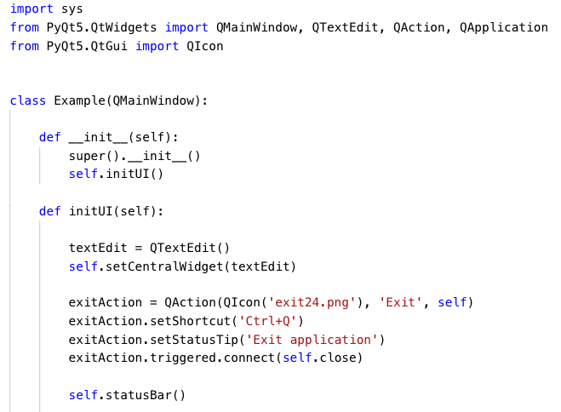
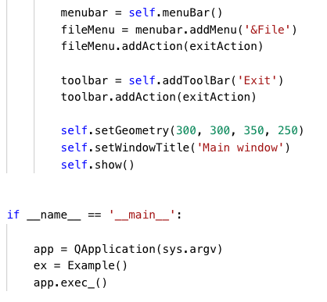
Панель инструментов (тулбар)
Данный пример кода создает скелет классического приложения с графическим интерфейсом с меню, тулбаром и статусбаром.

Slide 15
Приложение
Здесь мы создаем виджет редактирования текста. Мы его назначаем центральным виджетом QMainWindow. Центральный виджет занимает все пространство, которое осталось.
textEdit = QTextEdit()
self.setCentralWidget(textEdit)

Slide 16
Вопросы
Как создать статусбар?
Что такое toolbar?
Что такое строка меню?
Как создать строку меню?

